Slide 1
圆锥曲线中的定点问题(以椭圆为例)
——常州市第五中学 王艳芳

Slide 2
The general ppt template for fresh and simple teaching is applicable to all teaching curriculum design.
CONTENTS
目录
课 前 小 练
例题讲解
真 题 再 现
检 测 反 馈

Slide 3
01
课前小练

Slide 4
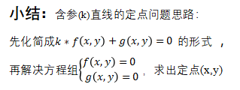
课前小练

Slide 5
02
例题讲解

Slide 6
例题讲解

Slide 7
例题讲解

Slide 8
例题讲解
策略1
策略2
策略3

Slide 9
例题讲解

Slide 10
【总结】
1、只要任意一个限定MA与NA条件（如k_{MA}⋅k_{NA}=定值，k_{MA}+k_{NA}=定值），直线依然会过定点，因为三条直线形似手电筒，故称为手电筒模型。
2、求定点的方法：
法1：一般推理，求出结果；
法2：特殊探路，一般证明。

Slide 11
3、证明过定点步骤：
策略1：设动直线MN：y=kx+b,与曲线联立，根据AM与AN的关系，找到b与k的关系b=f(k)；再整理MN：y=kx+b得到：y=k(x-x_{定})+y_{定}的形式；
策略2：设动直线AM:y=k(x-x_{A}）+y_{A，}求出M点坐标；根据AM与AN的关系，得到AN的斜率，同理求出N点坐标；求出MN直线方程（含参k） 对直线进行化简，整理成：y=f(k)(x-x_{定})+y_{定}的形式；
策略3：设M、N点坐标，结合点差法得到 ，根据题意中AM 、AN的关系，得到M、N两点横、纵坐标满足的等式关系；对直线MN进行整理，整理成 的形式。

Slide 12
03
真题再现

Slide 13
真题再现
解 析

Slide 14
总结反思
总结反思:
1、特殊到一般法 根据动点或动直线、动曲线的特殊情况探索出定点，再证明该定点与变量无关。
2、直接推理、计算，找出参数之间的关系，并在计算过程中消去部分参数，将直线方程化为点斜式方程，从而得到定点。
若直线方程含多个参数并给出或能求出参数满足的方程，观察直线方程特征与参数方程满足的方程的特征，即可找出直线所过定点坐标，并带入直线方程进行检验.注意到繁难的代数运算是此类问题的特点，设而不求方法、整体思想和消元的思想的运用可有效地简化运算.

Slide 15
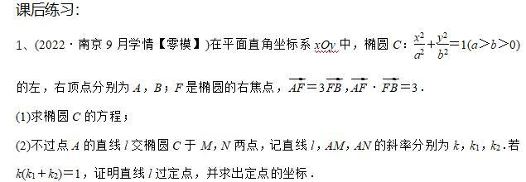
检测反馈

Slide 16
谢 谢
学海无涯苦作舟

